Slide 1
뛰어라! 먹어라! 도망쳐라! A맨!!!
요구 분석서
INDEX
제품 흐름도
AP 모듈
게임 화면
각종 디자인 요소
A맨
Team : 유동기, 김효민, 신경찬, 이충호

Slide 2
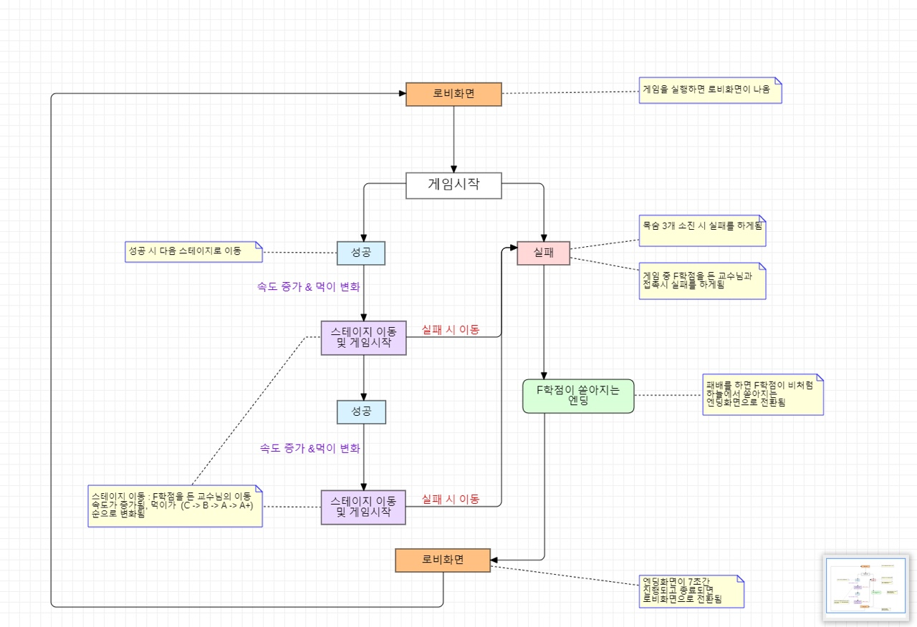
제품 흐름도
01
02
03
04

Slide 3
AP 모듈
main
Assets
Animation
01
Animation.meta
.gitignore
02
Fonts
README.md
Fonts.meta
03
Materials
04
Materials.meta
Prefabs
Prefabs.meta
Scene
Scenes.meta
Sprites
Sprites.meta
Scripts

Slide 4





.gitignore
사용자가 원하지 않는 파일(對外秘 등)을 자동적으로 git 업로드 대상에서 제외 시켜주는 파일
README.md
프로젝트에 대한 간단한 설명을 담고 있는 문서
Assets
Animation
prof 1
Down
Left
Right
Up
Controller
.meta
각 캐릭터의 움직임,
AI를 위한 타일 데이터 구조
prof 2
prof 3
prof 4
student
Fonts
atari full.ttf
게임 內 UI 포함 글꼴
Pause Texture. mat
ESC키를 눌러 pause 상태일때
나타나는 문구
Materials

Slide 5








Assets
Prefabs
prof1
prof2
prof3
prof4
student
.prefabs
레벨 진행 시 캐릭터들이 새로 나오게 하는 역할
pacdot. prefab
학생의 먹이(학점) 생성과 재생성
Animation.meta
애니메이션 설정 값 저장 파일
Fonts.meta
폰트 설정 값 저장 파일
Materials.meta
장면 설정 값 저장 파일
Prefabs.meta
재사용 부분 설정 값 저장 파일
Scenes.meta
화면 표시 설정 값 저장 파일
Sprites.meta
2D 이미지 설정 값 저장 파일

Slide 6








Assets
Scene
credits. unity
WebGL UI & HUD
game.
unity
게임 화면 표시
menu.
unity
메뉴 화면 표시
saurce.
unity
유니티 웹으로 이동해 소스코드 무료 제공
Sprites
prof.png
게임 캐릭터 이미지
maze.png
맵 (미로) 이미지
point.png
학생의 먹이(학점) 이미지
student
.png
학생의 이미지
spritesheet. png
캐릭터 회전, 위치 등 여러 속성을 변형이 가능한 2D 이미지

Slide 7










Assets
Scripts
GUI Scripts
GameGUINavigation.cs
인게임 내비게이션 소스 코드
MenuNavigation.cs
메뉴 화면 소스 코드
Move.cs
움직임 소스 코드
NameToTitle.cs
타이틀 소스 코드
PacdotSpawner.cs
학생 먹이(학점) 소환 소스 코드
Managers
GameManager.cs
게임 관리 소스 코드
TileManager.cs
메뉴 관리 소스코드
AI.cs
인게임 인공지능 소스 코드
Pacdot.cs
팩맨 먹이 소스 코드
Player
Controller.cs
인게임 플레이 움직임 소스 코드
prof Move.cs
유령 움직임 소스 코드
Target
Gizmo.cs
타겟 알고리즘 장치 소스 코드

Slide 8
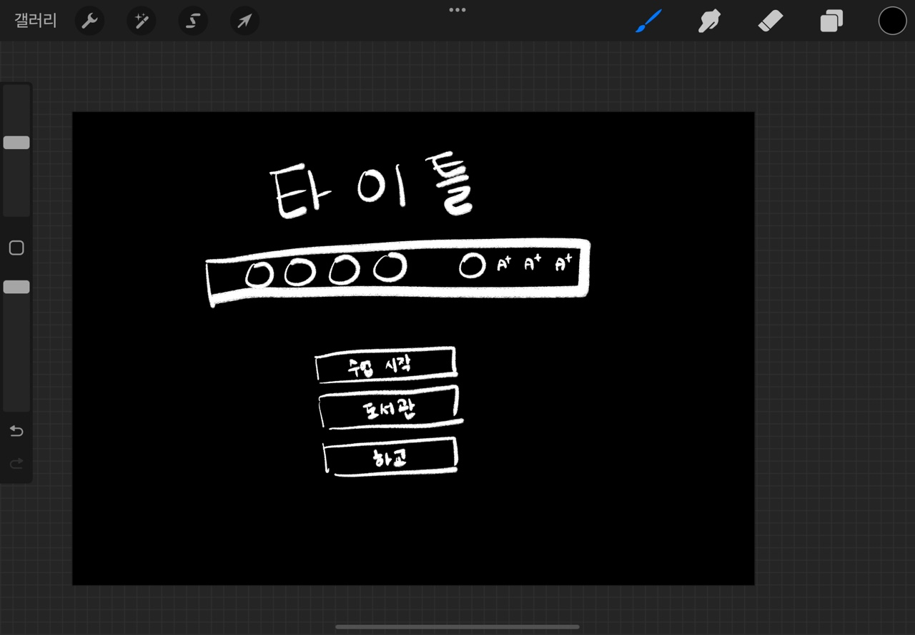
사용자 메뉴/ 화면 예시
01
02
타이틀
03
04
(교수 이미지 4개) (학생 이미지) (먹이)
수업시작
도서관
하교

Slide 9
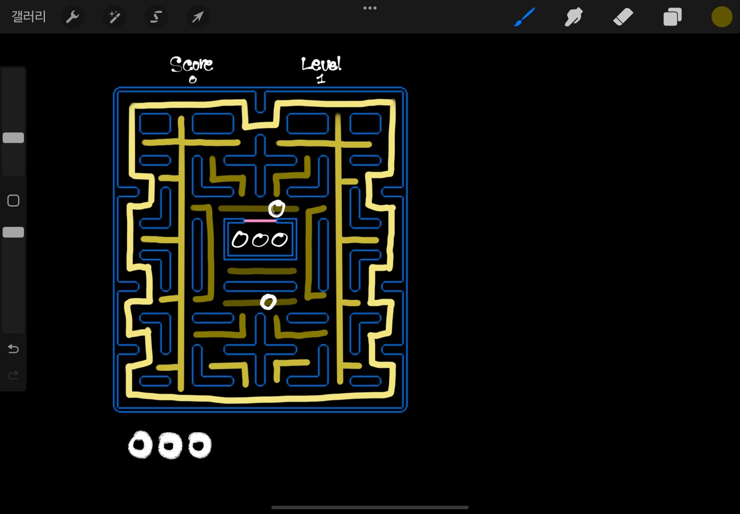
게임 플레이 화면 예시
01
02
03
04
교수님 잠시만요~

Slide 10
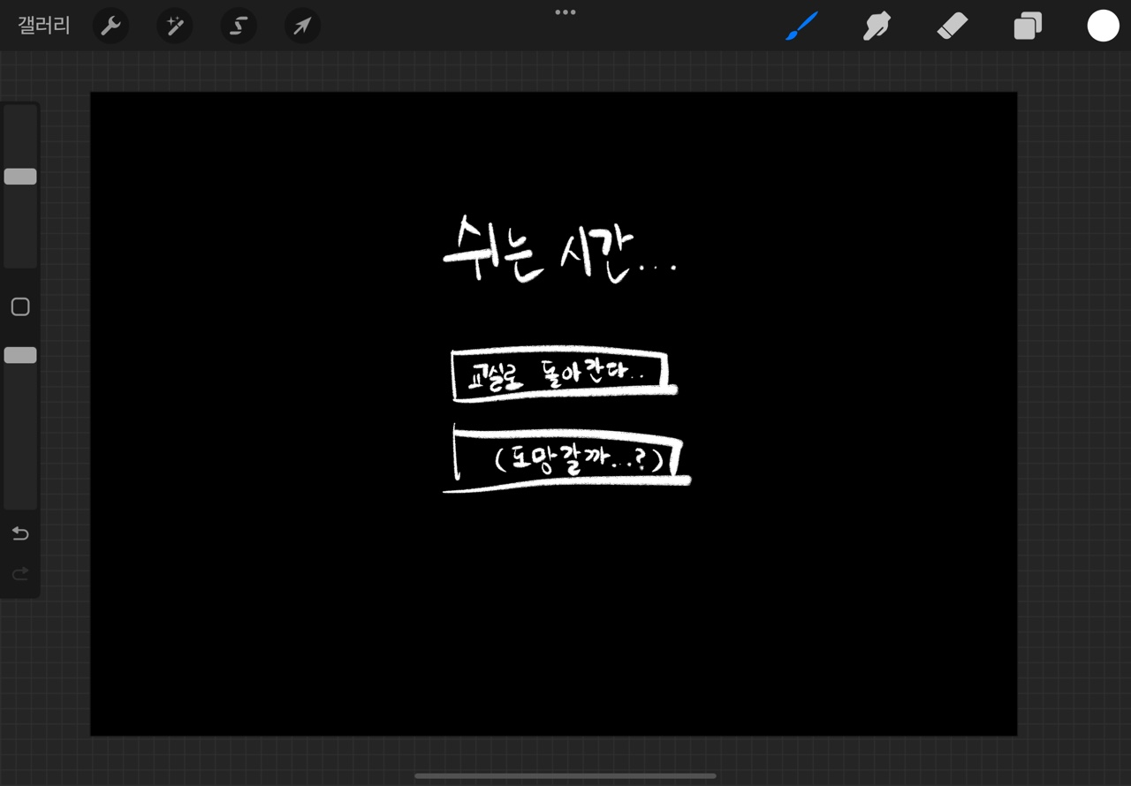
게임 화면에서 메뉴를 눌렀을 때 화면
01
02
03
쉬는 시간…
04
자리로 돌아간다
도망갈까...?

Slide 11
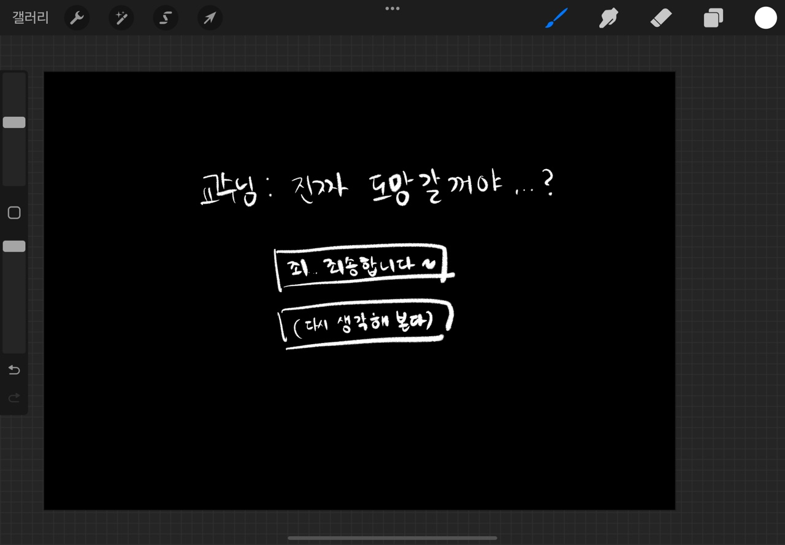
게임 플레이에서 메뉴를 눌렀을 때 화면
01
02
03
교수님과 눈이 마주쳤다
04
에라 모르겠다…가자
교실로 돌아간다

Slide 12
게임을 모두 클리어 했을 시 크레딧 화면
01
02
졸업장
03
(교수 이미지 1개) (학생 이미지) (먹이)
04
졸업장에서
사용되는 글
재입학

Slide 13
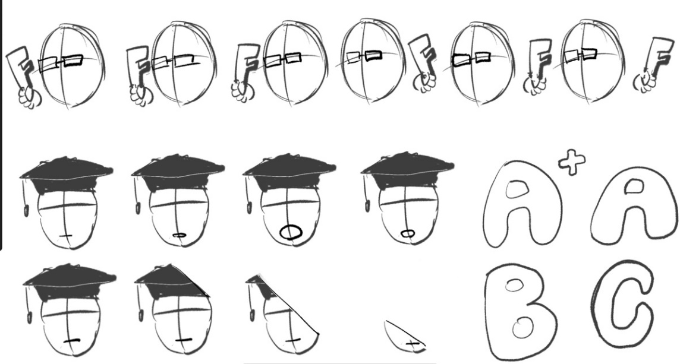

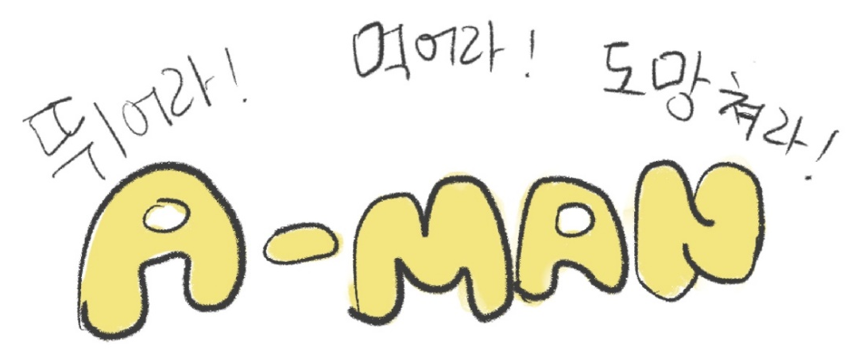
각종 디자인 요소
01
02
03
04

Slide 14
Thank You

